Slide 1


OP1-OPINTOJAKSO
OPON VALINTAINFO

Slide 2
TÄNÄÄN:
OSA 1
OSA 2
- Opon valintainfo
tavoitteena saada 1.jakson lukujärjestys valmiiksi Wilmaan
Alustavaa suunnittelua koko lukuvuoden valintoihin
Tutoreiden Wilma-opastus
tutustumista
Muistathan, että opo auttaa aina!
TULOSSA:
- Ensi viikon opotunneilla tehdään yhdessä valinnat kaikkiin ensimmäisen lukuvuoden periodeihin

Slide 3
LUKIo ja opintopisteet
VUOSI
60 OP
12 OP/periodi
ELI 6 VALINTAA
2. VUOSI
60 OP
12 OP/periodi
ELI 6 VALINTAA
3. VUOSI
30 OP
10 OP/periodi
(Huom! 3 periodia)
ELI 5 VALINTAA
Opintoja voit myös pidentää 3,5 - 4 -vuoteen →
Edellyttää keskustelua ja opintojen tarkempaa suunnittelua opinto-ohjaajan kanssa

Slide 4
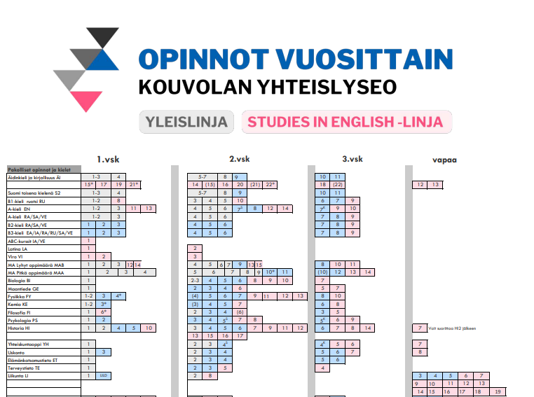
OPINNOT VUOSITTAIN
Notes:
Lisää 60 + 60 + 30 käsin etenemistaulukkoon

Slide 5
MISTÄ LÖYDÄN OPINTOJAKSOKUVAUKSET?
WILMAN OPETUSSUUNNITELMA
KYL-VALINTAOPAS PEDA.NETISTÄ
Wilman opetussuunnitelma –välilehti
→Lops21 KYL
Sisältökuvaukset oppiaineittain
KYL-Peda.net
Hakijalle
Kouvolan Yhteislyseon valintaopas
Sisältökuvaukset s. 6-
TEHTÄVÄ:
Valitse yksi oppiaine ja tutustu yhteen valtakunnalliseen tai koulukohtaiseen valinnaiseen. Esittele kuvaus kaverille.

Slide 6
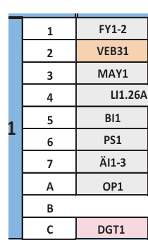
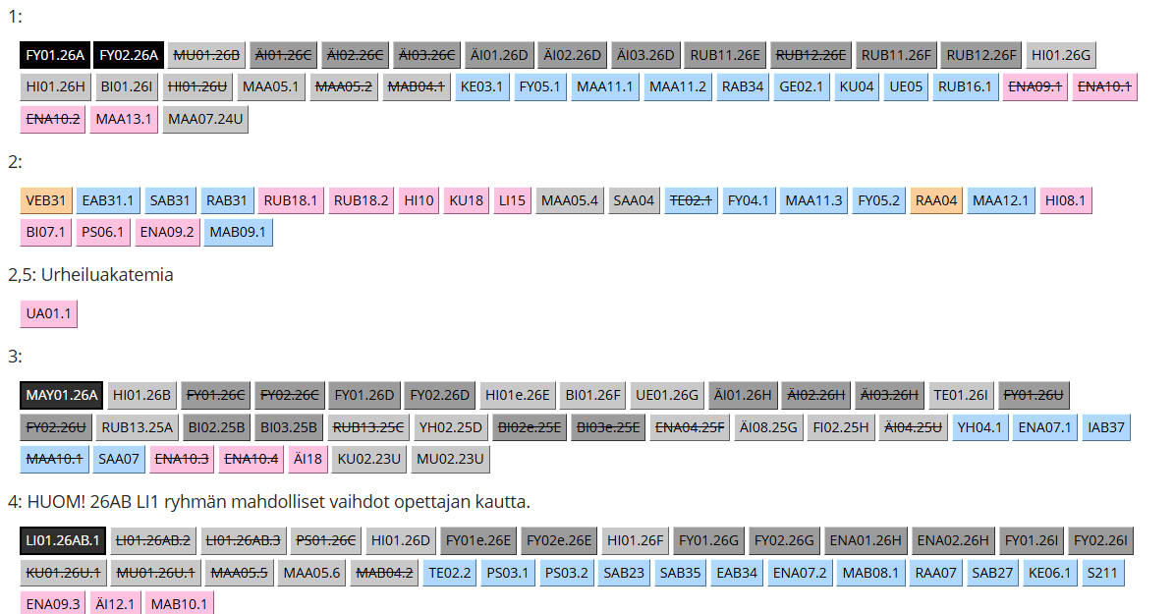
OPINTOTARJOTIN WILMAN TARJOTIN
Linkki tarjottimeen

Slide 7
1. PERIODIN LUKUJÄRJESTYS VALMIINA SU 16.8.
1. periodin lukujärjestys – väh. 6 opintojaksovalintaa
Ne on aikalailla teille jo valittu valmiiksi
Nyt lähinnä täytetään 2. tuntipaikka, jos siellä olisi vielä tarjolla sinulle jotakin mielenkiintoista
HUOM! Valintoja voi myös tehdä vielä A, B ja C -palkkeihin

Slide 8
Tarjolla 2. tuntipaikalle
SEURAAVISTA ARVIONTI S = SUORITUSMERKINTÄ
RUB8.1, RUB8.2 = ruotsin kertaus lukion aloittaville, perusrakenteet ja keskeinen sanasto, auttaa selviytymään lukion ruotsin opinnoista (arvosana S) HUOM! Tarjolla myös 2. ja 3. periodissa.
HI10 = antiikkia (arvosana S)
KU18= piirustuksen työpaja, piirtämisen tekniikat ja materiaalit (arvosana S)
LI15 = Virkistystä liikunnasta, edistää opiskelijan jaksamista, vireyttä jne. (arvosana S)
UA1/UA1U= Urheiluakatemia 1
KIELET:
VEB3.1 = B3-venäjä (Huom. B2-venäjä alkaa VEB21-opintojaksosta)
EAB31.1 = B3-espanja
SAB3.1/SAA = B2/B3 saksa (Huom. B2-saksa alkaa SAB21-opintojaksosta!)/ a-saksa
RAB31 = B3 ranska

Slide 9
Tuki- ja kertaus
Osallistu tukiopintojaksoille ensisijaisena tukimuotona
MAB12 – Tuki1, vahvistetaan peruskoulussa opittuja taitoja (1op.)
MAB14 – Sähköisten oppimisvälineiden käyttäminen (1op.)
ÄI17 – Perusteet haltuun
RUB8 – Ruotsin kertausta lukion aloittaville (Wilmassa RUB18)
ENA11 – Kertaus1, kerrataan peruskoulun keskeiset sisällöt
Notes:
Jos mietit, lisää itsellesi tarjottimen muistiinpanoihin!

Slide 10
Valinnat 2. - 5 periodeihin
Isoimmat valinnat kielen aloittaminen ja matematiikka
Huomioitava myös lukuvuoden aikana tietyt polut:
- FY (1-2,3,4)
- KE (1-2,3)
- PS (1,2)

Slide 11
MATEMATIIKAN OPINTOJAKSOISTA
PITKÄ
LYHYT
1. vuoden aikana käytävä: MAA3,MAA2,MAA4
MAA- ryhmät, valitse tulevista jaksoista sama ryhmäkoodi eli sama opettaja:
ESIM.
MAA3.26EFGH.2
MAA2.26EFGH.2
MAA4.26EFGH.2
ELI seuraa viimeistä numeroa = sama opettaja koko vuoden
1. vuoden aikana käytävä: MAB2 ja MAB3
Voit valita eri opettajan opintojaksoja

Slide 12
KIELTEN OPINTOJAKSOISTA:
TARKISTA VALINNAISKIELIVALINNAT:
EAB31= B3-espanja
VEB31= B3-venäjä (Huom. B2-venäjä alkaa VEB21-opintojaksosta)
SAB31/SAA01= B2/B3 saksa (Huom. B2-saksa alkaa SAB21-opintojaksosta!)/ a-saksa
RAB31/RAA01=B2/B3-ranska, A-ranska
IAB31= B3- italia
Jos osaat venäjää A-tasoisena ja haluat opiskella sitä pitkän tason mukaan, ota yhteys Tanja Laitiseen suoraan Wilma- viestillä!
KIELTEN TUTUSTUMISKURSSIT (ARVOSANA S):
Viro1= viron kieli
LA1=latina
RUB8 = ruotsin kertaus
Notes:
Kielten opiskelijat ota kuva!

Slide 13
KUN TEET VALINTOJA, TARVITSET:
1. PAPERISEN OPINTOJAKSOTARJOTTIMEN
siihen ensin valinnat ensin yhdessä ympyröiden/alleviivaten
2. WILMAN OPINTOJAKSOTARJOTTIMEN
sinne valinnat yhdessä klikaten
TUKENA JA APUNA:
OPINTOJEN ETENEMISTAULUKON
→ sieltä näet opinnot vuosittain
WILMAN OPETUSSUUNNITELMAN OPPIAINEITTAIN
→ sieltä näet mitä opintojaksot sisältävät
Jatketaan valintoja ensi viikon opotunnilla! Tarjotin sulkeutuu ke 19.8. klo 20

Slide 14
KOUVOLAN YHTEISLYSEON OPINTOTARJONTA
Äidinkieli, suomi toisena kielenä ja kielet
 | 1. | 2. | 3. | 4. | 5. | 6. | 7. | 8. | 9. | 10. | 11. | 12. | 13. | 14. | 15. | 16. | 17. | 18. | 19. | 20. | 21. | 22. | 23. | 24. | 25. | 26. | 27. | 28. | 29. | 30. | 31. | 32. | 33. | 34. | 35. | 36. | 37.
Pakolliset opinnot ja kielet
Äidinkieli ja kirjallisuus ÄI | 1-3 |  |  |  | 4 |  | 5/7 |  |  | 6/8 |  |  | 9 |  | 10 |  | 11 |  | 12 |  | 13 |  | 14 |  | 15 |  | 16 |  | 17 |  | 18 |  | 19 |  | 20
Suomi toisena kielenä S2 | 1-3 |  |  |  | 4 |  | 5/7 |  |  | 6/8 |  |  | 9 |  | 10 |  | 11
A-kieli RU | 1-2 |  |  |  | 3 |  | 4 |  | 5 |  | 6 |  | 7 |  | 8 |  | 9
B1-kieli ruotsi RU | 1-2 |  |  |  | 3 |  | 4 |  | 5 |  | 6 |  | 7 |  | 8 |  | 9 |  | 10
A-kieli EN | 1-2 |  |  |  | 3 |  | 4 |  | 5 |  | 6 |  | 7 |  | 8 |  | 9 |  | 10 |  | 11 |  | 12 |  | 13 |  | 14
A-kieli RA/SA/VE | 1-2 |  |  |  | 3 |  | 4 |  | 5 |  | 6 |  | 7 |  | 8 |  | 9
B2-kieli RA/SA/VE | 1 |  | 2 |  | 3 |  | 4 |  | 5 |  | 6 |  | 7 |  | 8 |  | 9
B3-kieli EA/IA/RA/RU/SA/VE | 1 |  | 2 |  | 3 |  | 4 |  | 5 |  | 6 |  | 7 |  | 8 |  | 9
ABC-kurssit IA/VE | 1
Latina LA | 1 |  | 2 |  | 3
Viro VI | 1 |  | 2 |  | 3
Selitteet:
Pakollinen opintojakso
Valtakunnallinen valinnainen opintojakso
Koulukohtainen valinnainen opintojakso

Slide 15
Matematiikka ja reaaliaineet
MA Lyhyt oppimäärä MAB | 1 | 2 | 3 |  | 4 |  | 5 | 6 | 7 | 8 |  | 9 |  | 10 |  | 11 |  | 12 | 13 | 14 | 15
MA Pitkä oppimäärä MAA | 1 | 2 |  | 3 |  | 4 |  | 5 |  | 6 |  |  | 7 |  | 8 |  | 9 | 10 |  | 11 |  | 12 |  | 13 |  | 14
Biologia BI | 1 | 2-3 | 4 |  | 5 |  | 6 | 7 |  | 8 |  | 9
Maantiede GE | 1 | 2 | 3 |  | 4 |  | 5 | 6 |  | 7
Fysiikka FY | 1-2 | 3 | 4 |  | 5 |  | 6 | 7 |  | 8 |  | 9 |  | 10 |  | 11 |  | 12 |  | 13
Kemia KE | 1-2 | 3 | 4 |  | 5 |  | 6 | 7 |  | 8
Filosofia FI | 1 | 2 | 3 |  | 4 |  | 5 | 6
Psykologia PS | 1 | 2 | 3 |  | 4 |  | 5 | 6 |  | 7 |  | 8 |  | 9
Historia HI | 1 | 2 | 3 |  | 4 |  | 5 | 6 |  | 7 |  | 8 |  | 9 |  | 10 |  | 11 |  | 12 |  | 13 |  | 14 |  | 15 |  | 16
Yhteiskuntaoppi YH | 1 | 2 | 3 |  | 4 |  | 5 | 6
Uskonto | 1 | 2 | 3 |  | 4 |  | 5 | 6 |  | 7 |  | 8
Elämänkatsomustieto ET | 1 | 2 | 3 |  | 4 |  | 5 | 6
Terveystieto TE | 1 | 2 | 3 |  | 4 |  | 5

Slide 16
Taito- ja taideaineet ja muut valinnaiset
Liikunta LI | 1 |  | 2 |  | 3 |  | 4 |  | 5 |  | 6 |  | 7 |  | 8 |  | 9 |  | 10 |  | 11 |  | 12 |  | 13 |  | 14 |  | 15 |  | 16 |  | 17 |  | 18 |  | 19 |  | 20
Musiikki MU | 1 |  | 2 |  | 3 |  | 4 |  | 5 |  | 6 |  | 7 |  | 8 |  | 9 |  | 10 |  | 11 |  | 12 |  | 13 |  | 14 |  | 15 |  | 16 |  | 17
Kuvataide KU | 1 |  | 2 |  | 3 |  | 4 |  | 5 |  | 6 |  | 7 |  | 8 |  | 9 |  | 10 |  | 11 |  | 12 |  | 13 |  | 14 |  | 15 |  | 16 |  | 17 |  | 18
Opinto-ohjaus OP | 1 |  | 2 |  | 3 |  | 4 |  | 5 |  | 6 |  | 7
Muut valinnaiset aineet:
Lukiodiplomit LD | KULD |  | KÄLD |  | LILD |  | MELD |  | MULD |  | TALD |  | ÄI19
Digitaidot DG | 1 | 2 |  | 3 |  | 4 |  | 5 |  | 6
Yrittäjyys- ja työelämätaidot YR | 1 |  | 2 |  | 3
Valmennuskurssit | 1 |  | 2 |  | 3 |  | 4 |  | 5
Tekstiilityö TS | 1
Kansainvälisyyskurssi KV | 1
Viittomakieli VII | 1
Temaattiset opinnot TO | 1
Toinen pakollinen valittava KU2/MU2
Polkuopinnot KU/LI/MU
Edustuskuoro MU

Slide 17
Opinnot muualta ja Studies in English-opintojaksot
Opinnot muualta
Urheiluakatemia | 1 |  | 2 |  | 3 |  | 4 |  | 5 |  | 6 |  | 7 |  | 8 |  | 9 |  | 10
Musiikkiopisto | 1 |  | 2 |  | 3 |  | 4 |  | 5 |  | 6 |  | 7 |  | 8 |  | 9 |  | 10
Taiteen perusopetus | 1 |  | 2 |  | 3 |  | 4 |  | 5 |  | 6 |  | 7 |  | 8 |  | 9 |  | 10
Korkekouluopinnot | 1 | 2 | 3 | 4 | 5 | 6 | 7 | 8 | 9 | 10 | 11 | 12 | 13 | 14 | 15 | 16 | 17 | 18 | 19 | 20
Ajokortti | 1
Vaihto-opiskelijana | 1 |  | 2 |  | 3 |  | 4
Muut opinnot muualla | 1 | 2 | 3 | 4 | 5 | 6 | 7 | 8 | 9 | ## | ## | ## | ## | ## | ## | ## | ## | ## | ## | ##
Studies in English
Biology | 1 |  | 2
Geography | 1
Physics | 1
Chemistry | 1
Psychology | 1
History | 1 |  | 2
Religion | 1 |  | 2
Arts | 1
Music | 1
Information Technology
Pakolliset opinnot 94/102 op
Valinnaiset opinnot 20 op
+ muita opintoja (Yhteislyseon uusi OPS
valmistumassa)
= 150 op (lukion oppimäärä)

